Slide 1



LESBRIEF
CAPTAIN NOVA

Slide 2
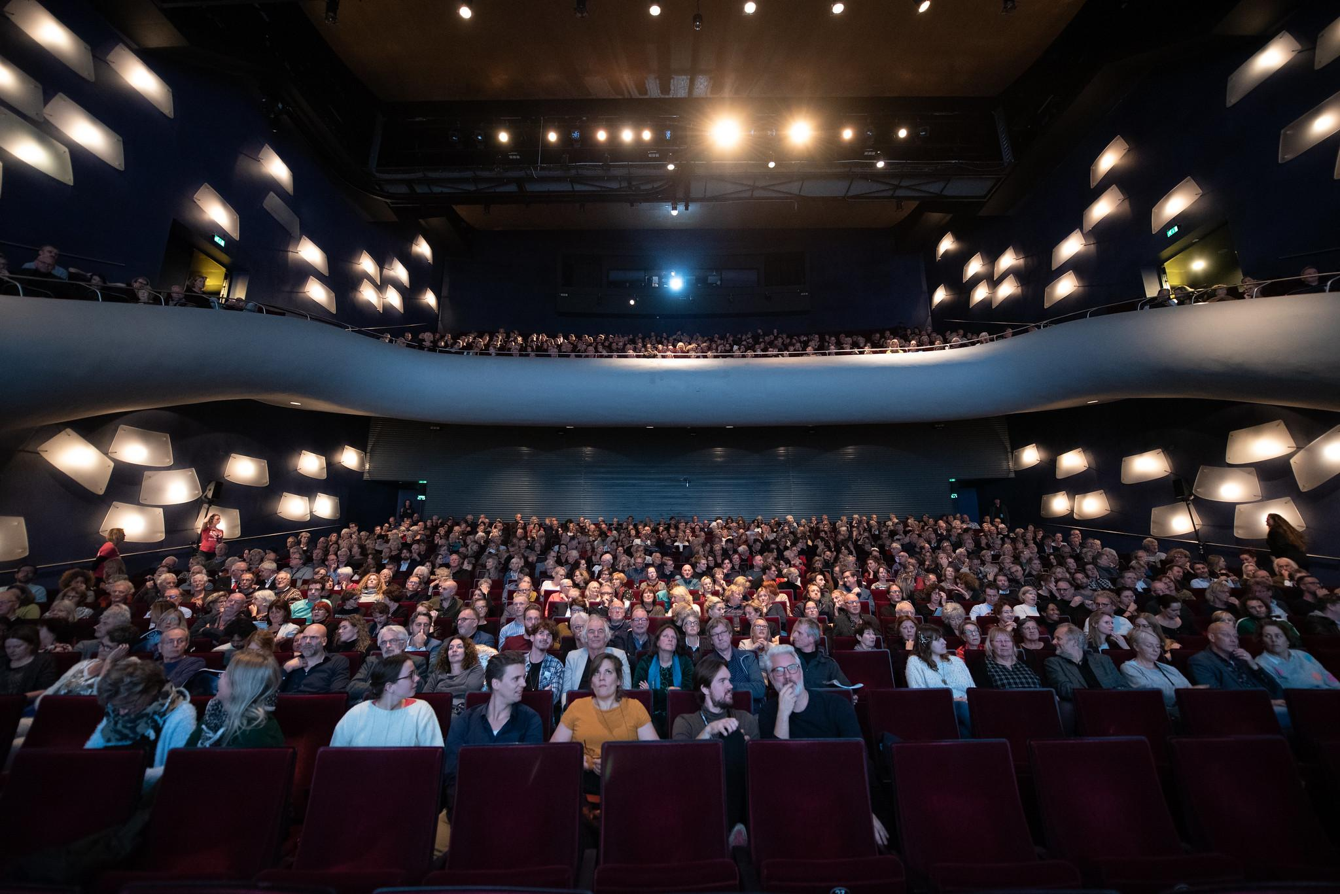
Het Noordelijk Film Festival
Van 10 t/m 14 november vindt de 41e editie plaats.
Het festival vertoont films uit Noord-Europa die je anders misschien niet zou kunnen zien, omdat die meestal niet in de bioscoop komen.
Bij het festival horen ook allemaal bijzondere activiteiten, prijsuitreikingen en feestjes!

Slide 3

VOOR DE FILM
Vragen aan de klas ter voorbereiding

Slide 4
Ga je wel eens naar de bioscoop?
Zo ja, naar wat voor films?

Slide 5
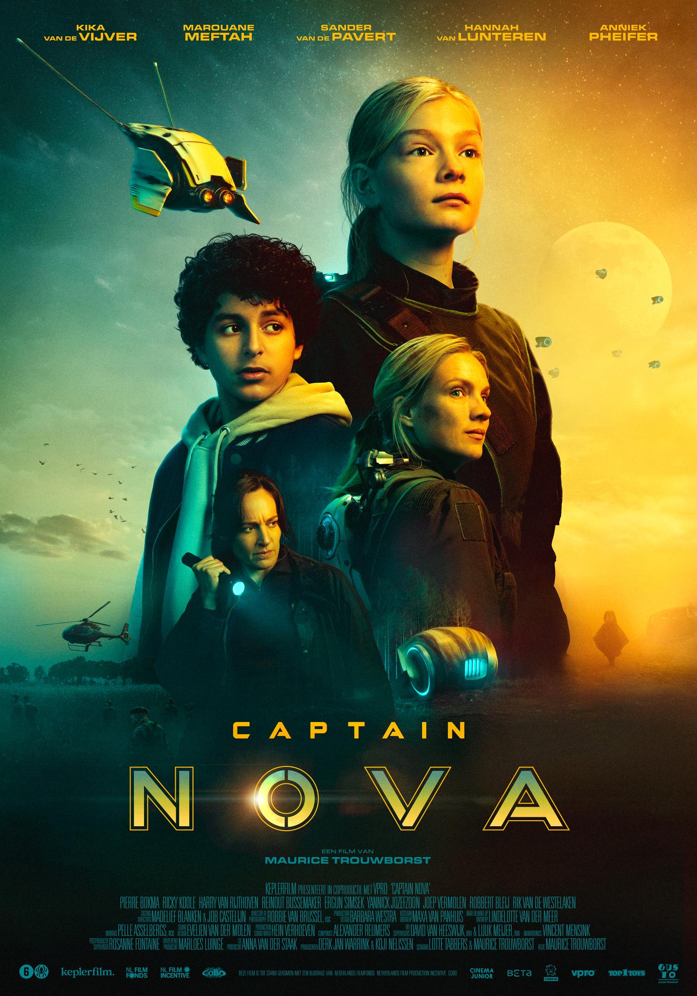
Als je de titel Captain Nova hoort en de poster bekijkt, waar denk je dan dat de film over gaat?

Slide 6
Weet je wat science fiction is?

Slide 7
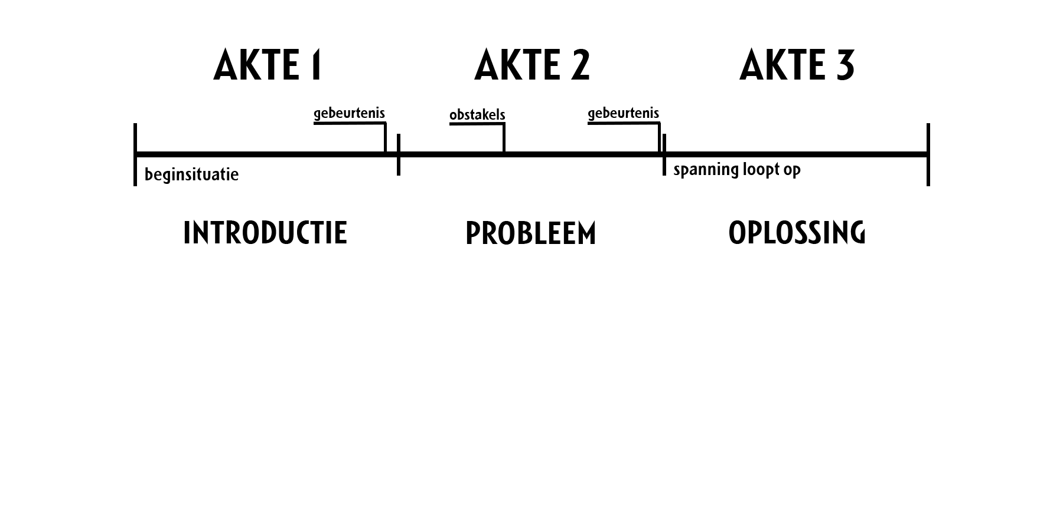
De opbouw van een film: 3 akten structuur

Slide 8
Opdracht 1: maak een voorspelling
Bekijk de trailer op de volgende slide en maak een tijdlijn.
Gebruik de vragen op de slide na de trailer als inspiratie.

Slide 9
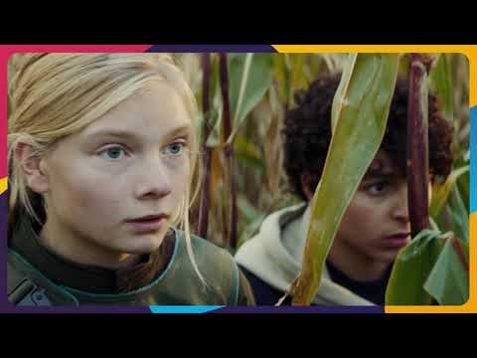

Slide 10
Inspiratievragen voor de tijdlijn
Wie is de hoofdpersoon?
Wie is de helper en hoe helpt diegene?
Wat is het probleem dat de hoofdpersoon tegenkomt?
Wat voor obstakels zou de hoofdpersoon tegenkomen?
Wie is de slechterik?
Hoe wordt het probleem opgelost?

Slide 11
Opdracht 2: kijkvraag
Let goed op het allereerste beeld van de film.
Komt het maïsveld later nog eens terug in de film?

Slide 12
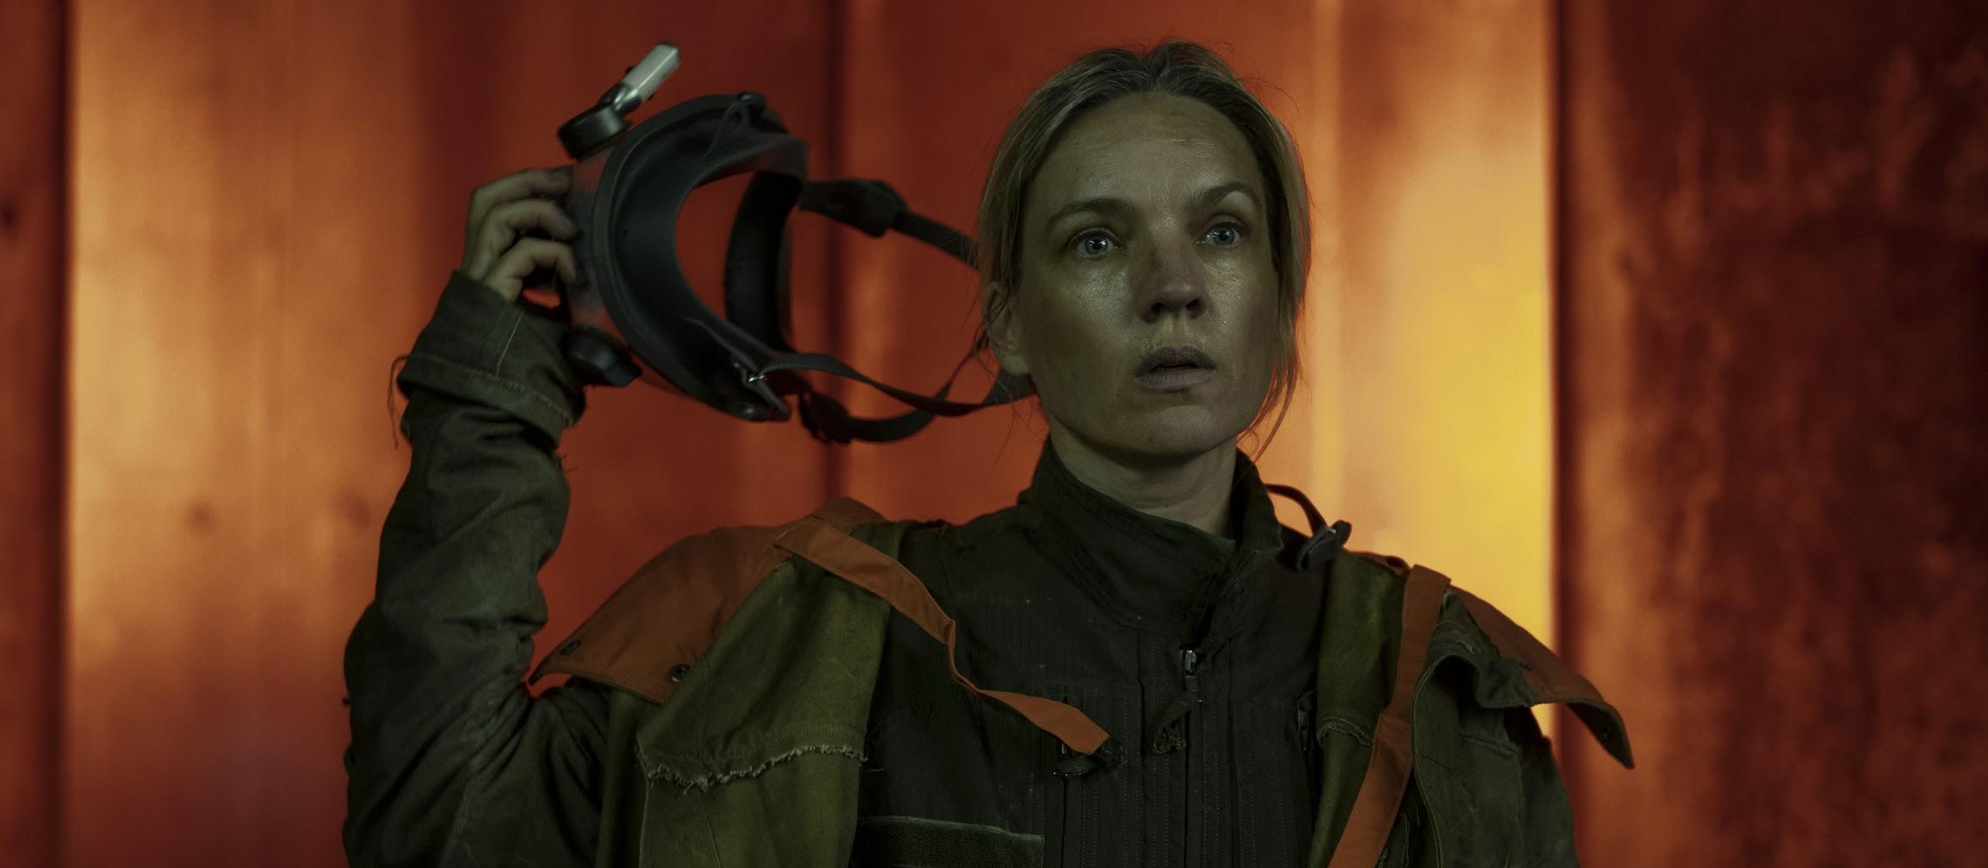
Bekijk de film op het filmfestival: veel plezier!

Slide 13
Na de film
Stop hier als je de film nog niet hebt gezien.

Slide 14
Bespreek de kijkvraag
Je zag een verdord maïsveld. Waarom zou de filmmaker voor dat beeld gekozen hebben?
Was je meteen duidelijk wat dit maïsveld symboliseert?
Kwam het maïsveld vaker dan 1 keer terug in de film?

Slide 15
Bespreek de tijdlijn
Had je veel voorspellingen juist?
Gaf de trailer genoeg informatie om te voorspellen?
Werd je op het verkeerde been gezet door de trailer?
Vond je wat er werkelijk gebeurde leuk of minder leuk?

Slide 16
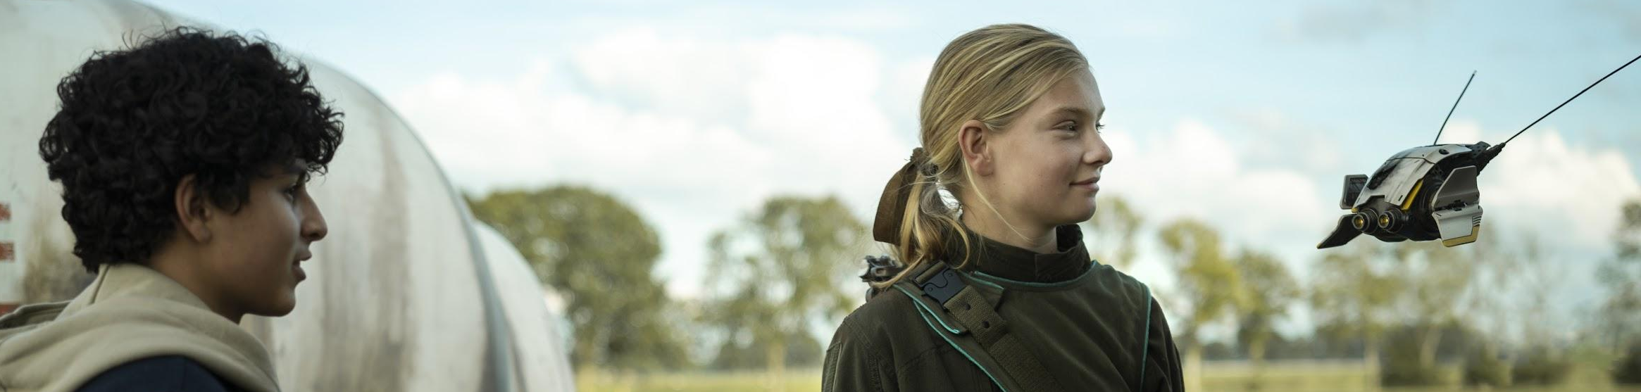

Vragen over de film
Wie was jouw favoriete personage en waarom?
Wat is volgens jou een belangrijk moment in de film voor het verhaal en waarom?
Weet je uit welk genre deze film is?
Zou je nog eens een film uit dit genre willen kijken?

Slide 17
In gesprek over klimaatverandering

Slide 18
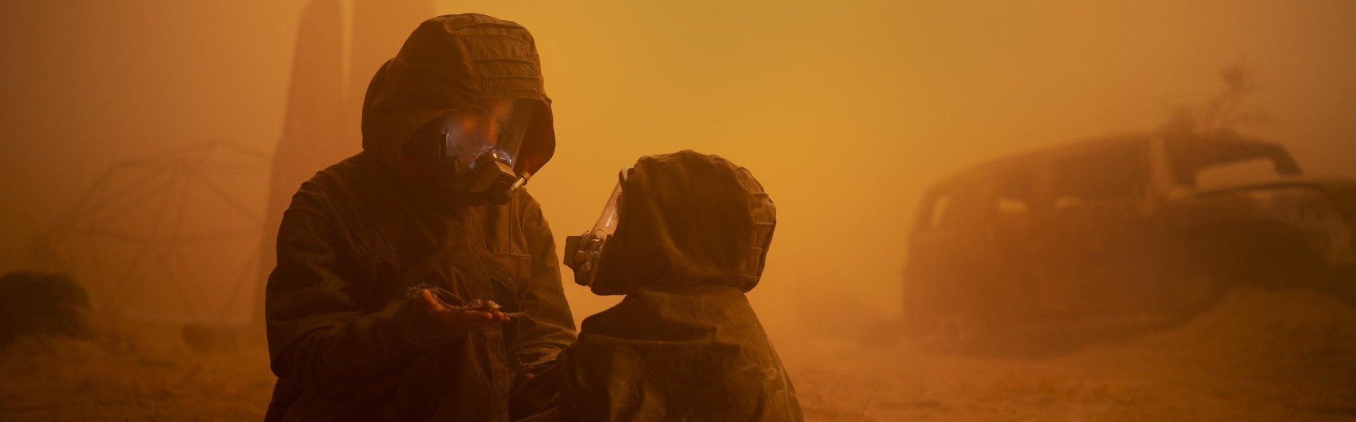
Denk je dat de aarde er over 30 jaar ook echt zo uit komt te zien? Waardoor zou dat dan komen?
Vind je dat deze film goed over klimaatverandering vertelt?
Vind je jezelf milieubewust?
Zou jij na het kijken van deze film duurzamer willen leven?
Wat zou jij kunnen doen om duurzamer te leven?

Slide 19
Doe-opdracht: tijdcapsule film (optioneel)
Maak een reis door de tijd door middel van film, waarin je jezelf uit het heden, verleden en toekomst filmt. Je zou hiervoor je ouders/broertjes/zusjes kunnen gebruiken als je oudere en jongere zelf. Je mag met de tijdscapsule alle kanten op. Van bijvoorbeeld een video-dagboek tot een daadwerkelijk science-fiction verhaal over hoe een natuurramp de aarde heeft verwoest.
Begin met het schrijven van een verhaal. Hoe doe je dat? In het verlengde van het project Look@Me is er een handig interactief lesprogramma ontwikkeld voor kinderen om in een paar simpele stappen zelf films te leren maken.
Het is allemaal te vinden op schoolkade.nl en/of gebruik de Film Toolkit Maakposter.

